Slide 1


Slide 2
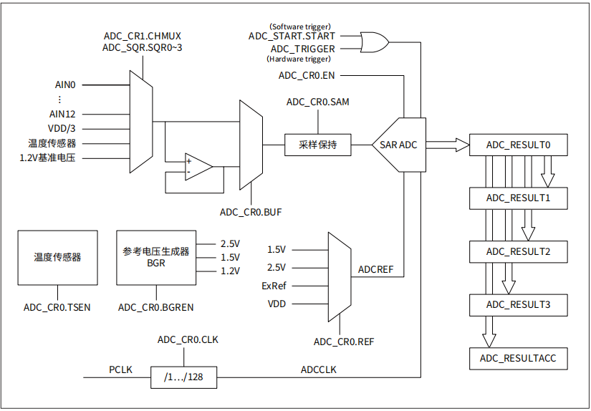
从0到1，开启智能电子产品设计之路！
实验五：ADC采样及显示
ADC基础知识
什么是ADC：
模拟数字转换器即A/D转换器，或简称ADC，通常是指一个将模拟信号转变为数字信号的电子元件。通常的模数转换器是将一个输入电压信号转换为一个输出的数字信号。由于数字信号本身不具有实际意义，仅仅表示一个相对大小。故任何一个模数转换器都需要一个参考模拟量作为转换的标准，比较常见的参考标准为最大的可转换信号大小。而输出的数字量则表示输入信号相对于参考信号的大小。

Slide 3
从0到1，开启智能电子产品设计之路！
实验五：ADC采样及显示
ADC基础知识
CW32的ADC介绍：
CW32F003 内部集成一个 12 位精度、最高 1M SPS 转换速度的逐次逼近型模数转换器 (SAR ADC)，最多可将 16 路模拟信号转换为数字信号。现实世界中的绝大多数信号都是模拟量，如光、电、声、图像信号等，都要由 ADC 转换成数字信号，才能由 MCU 进行数字化处理。
主要特性
• 12 位精度
• 可编程转换速度，最高达 1M SPS • 采样电压输入范围：0 ~ Vref
• 16 路输入转换通道 • 多种转换模式，全部支持转换累加功能
- 13 路外部引脚输入 - 单次转换
- 内置温度传感器 - 多次转换
- 内置 BGR 1.2V 基准 - 连续转换
- 1/3 VDD 电源电压 - 序列扫描转换
• 4 路参考电压源（Vref） - 序列断续转换
- VDD 电源电压 • 支持单通道、序列通道两种通道选择，最大支持 4 个序列
- ExRef（PB04）引脚电压 • 支持输入通道电压阈值监测
- 内置 1.5V 参考电压 • 内置信号跟随器，可转换高阻抗输入信号
- 内置 2.5V 参考电压 • 支持片内外设自动触发 ADC 转换

Slide 4
从0到1，开启智能电子产品设计之路！
实验五：ADC采样及显示
ADC基础知识
ADC基本参数：
分辨率：表示ADC转换器的输出精度，通常以位数（bit）表示，比如8位、10位、12位等，位数越高，精度越高。
采样率：表示ADC对模拟输入信号进行采样的速率，通常以每秒采样次数（samples per second，SPS）表示，也称为 转换速率，表示ADC能够进行多少次模拟到数字的转换。
采样范围：指ADC可以采集到的模拟输入信号的电压范围，范围见下：
0 ≤ ADC ≤ Vref
Vref 为参考电压，CW32F003有四路电压参考源见上文。

Slide 5
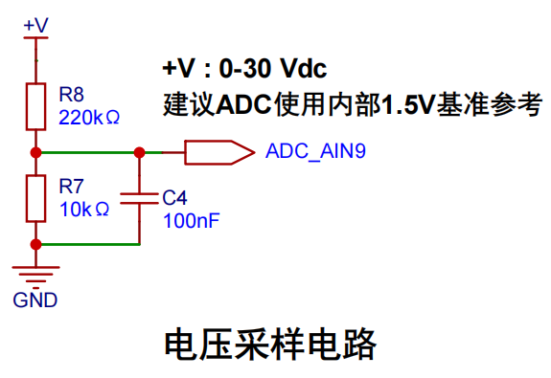
从0到1，开启智能电子产品设计之路！
实验五：ADC采样及显示
ADC基础知识
基本原理：
CW32F003采用的是逐次逼近型的12位ADC，逐次逼近型ADC是一种常见的ADC工作原理，它的思想是通过比较模拟信号与参考电压之间的大小关系来逐步逼近输入信号的数字表示。在逐次逼近型ADC中，输入信号和参考电压被加入一个差分放大器中，产生一个差分电压。然后，这个差分电压被输入到一个逐步逼近的数字量化器中，该量化器以逐步递减的方式将其与一系列参考电压进行比较。具体来说，在每个逼近阶段，量化器将输入信号与一个中间电压点进行比较，将该电压点上方或下方的参考电压作为下一个逼近阶段的参考电压。这个过程一直持续到量化器逼近到最终的数字输出值为止。
我们数字电压电流表的采样电路原理图如下图所示：

Slide 6
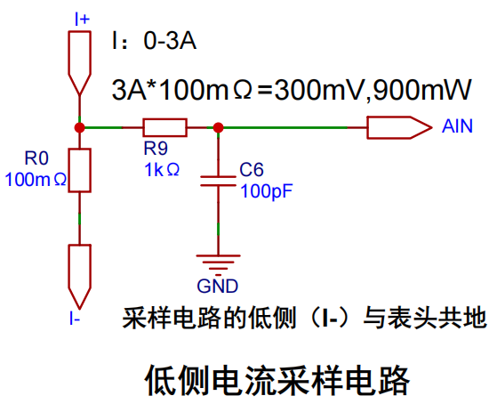
从0到1，开启智能电子产品设计之路！
实验五：ADC采样及显示
ADC基础知识
如果使用1.5V作为参考电压，根据R8和R7的阻值配比可以得到最高采样电压为：
1.5 / 10 * （220 + 10）= 34.5V
电流采样的电路原理图见下图，对电流采样本质上是对检流电阻的电压进行采样。

Slide 7
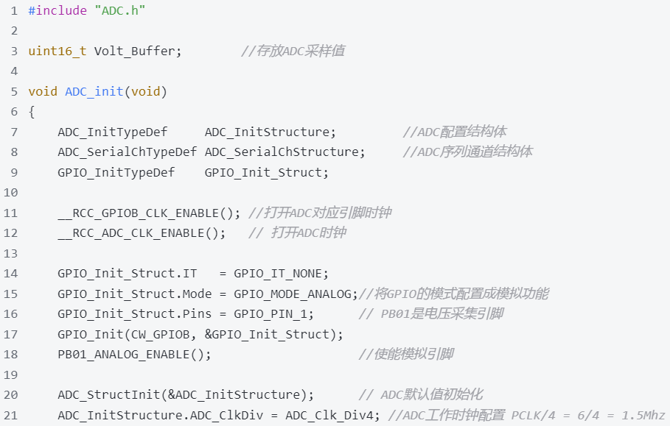
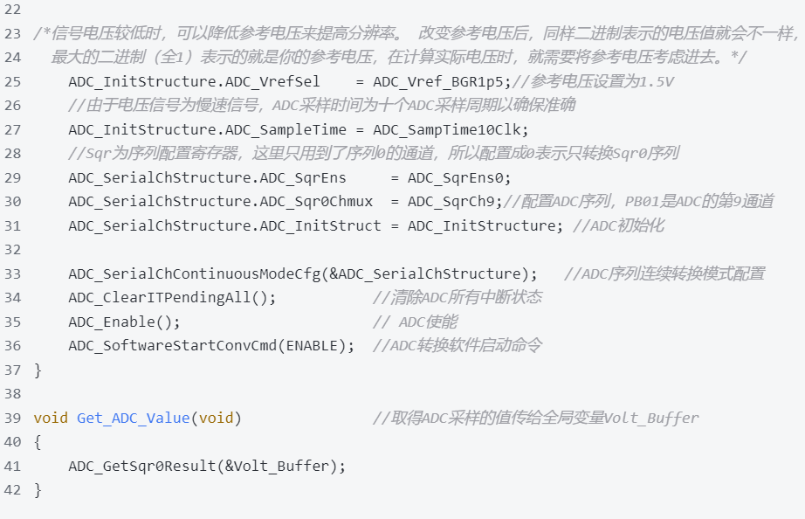
从0到1，开启智能电子产品设计之路！
实验五：ADC采样及显示
ADC采样显示
在下面我们对CW32F003的ADC通道进行配置，输入5V电压给电压表，CW32将采样得到的值输入数码管显示，对ADC通道的配置代码如下：

Slide 8
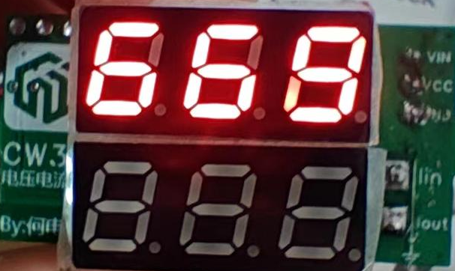
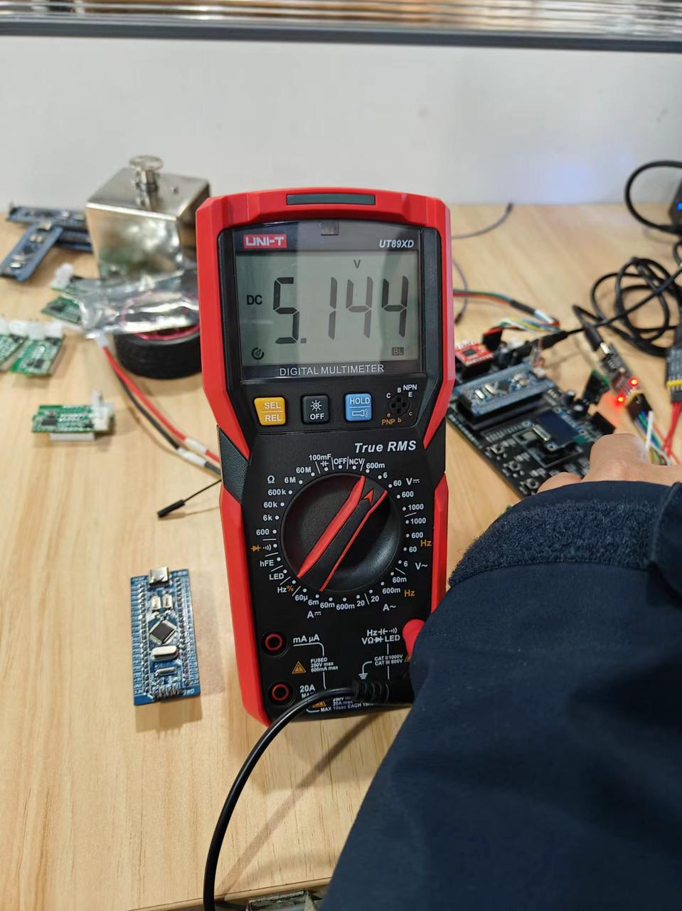
从0到1，开启智能电子产品设计之路！
实验五：ADC采样及显示
ADC采样显示
在主函数中初始化ADC后在BTIM1的中断服务程序中调用 Get_ADC_Value 得到ADC采样的值，再在主函数的 while 循环中调用数码管显示函数 Display 将ADC采样值显示到数码管上。下图为数字电压电流表接入5V电压时的采样显示图。可以看到接入5V时ADC采样得到669，我们可以计算：
(669/4096)* [(1.5/10)*(200+10)] = 5.145 V
其中4096代表CW32的ADC采样精度12位为2^12=4096，由于我们的测试样品中220KΩ的电阻被替换成了200KΩ，所以计算公式如上，与万用表测量数值相符。（各位学员最终收到的版本是220KΩ的电阻）

Slide 9
从0到1，开启智能电子产品设计之路！
实验五：ADC采样及显示
ADC采样计算
根据上文，ADC所采样的值虽然准确地显示在数码管上，但采样值仍需要转换成标准值。计算思路与上述公式类似，只是显示到数码管上需要将数值扩大100倍。因此采样计算的思路为：将采样得到的值（比如在5V输入的情况下ADC采样得到668）用上述计算公式计算得到的结果后乘以100：
(668/4096)* [(1.5/10)*(200+10)] * 100 = 513.7 V
由于变量为整形，最终输入给显示函数 Display 的值为513，在 Display 函数里对输入的值进行判定，如果输入值大于1000，则数码管只能显示xx.x V，所以我们只取输入值的千百十位；如果输入值小于1000，比如现在输入值为513，则数码管可显示x.xx V,分别将513的百十个位存入 Seg_Reg 数组中。

Slide 10
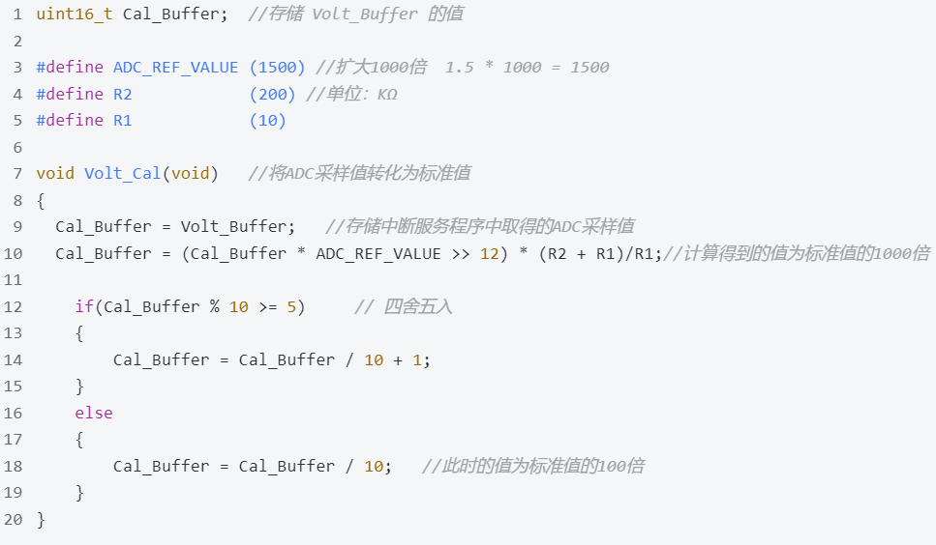
从0到1，开启智能电子产品设计之路！
实验五：ADC采样及显示
ADC采样计算
最终需要添加一个 Cal_Buffer 变量来存储 Volt_Buffer 的值、一个电压计算函数，再修改 Display 函数见下文：

Slide 11
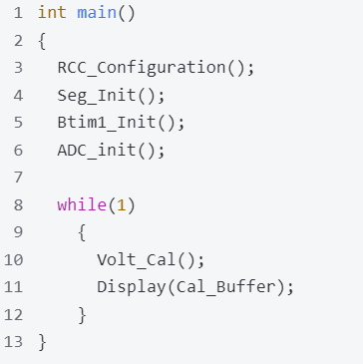
从0到1，开启智能电子产品设计之路！
实验五：ADC采样及显示
ADC采样计算
在 while 循环中调用数码管显示函数 Display 之前先调用 Volt_Cal 函数。

Slide 12
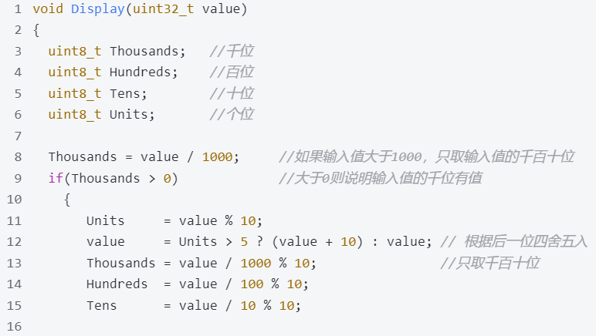
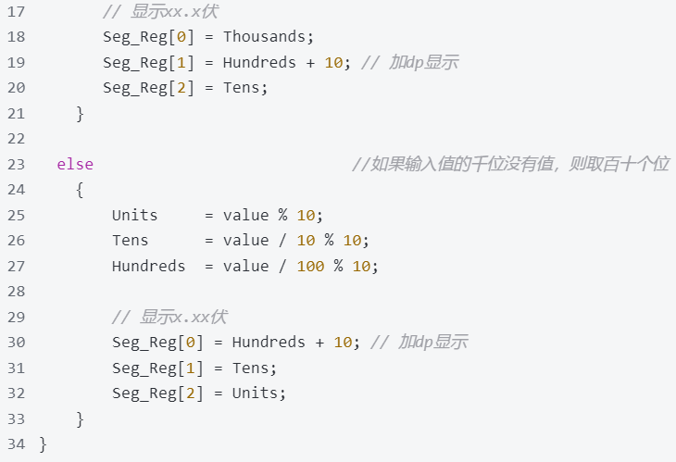
从0到1，开启智能电子产品设计之路！
实验五：ADC采样及显示
ADC采样计算
Display 函数的更新如下：

Slide 13
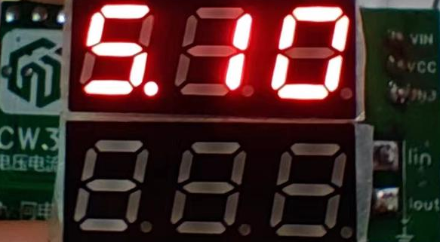
从0到1，开启智能电子产品设计之路！
实验五：ADC采样及显示
ADC采样计算
最终显示效果如下图：

Slide 14



感谢观看
CW32生态社区微信公众号
CW32生态社区QQ群（3群）

